Slide 1
“生命健康经典导读”课程 第三节 中西文学经典中的疾病与医学（上）
杨晓霖
通识教育部

Slide 2
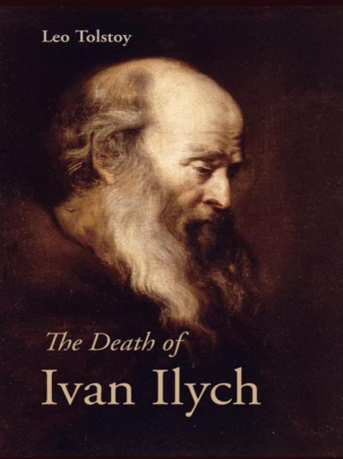
本节内容提要
一、 课前内容回顾
二、本节涵盖维度
中西文学经典中的疾病与医学
（1）文学与医学的关系
中国文学与医学的故事
西方文学与医学的故事
（2）文学中的疾病与瘟疫
中国文学中的疾病描述
中国文学中的疾病应对
西方文学中的瘟疫故事
（3）疾病文学叙事经典选读
托尔斯泰的《伊万伊里奇之死》
索尔仁尼琴的《癌症楼》
穆尔勒医生的《莫奈拒绝手术》
三、课后阅读与思考

Slide 3
中西文学经典中的疾病与医学
（1）文学与医学的关系
中国文学与医学的故事
西方文学与医学的故事

Slide 4
文学与医学的关系： 中国古代医文相尚的故事
古代学医：“幼习儒书，长究医业”。通过儒学，有利于习医者鉴识、理解医著中的真义。
明代医家楼英《医学纲目》：“医之为道，其意深，其书浩瀚”。
清代医学大家徐灵胎《兰台轨范》：“盖医经文字古奥，非儒不能明”。
明代李梃《医学入门》：“秦汉以后，有通经博史、修身慎行闻人巨儒，兼能乎医”

Slide 5
文学与医学的关系： 中国古代医文相尚的故事
宋设【太医局】专管医学教育，培养专业医学人才，并规定所有医学生必须学习儒家经典。医者的地位得到显著提升，不单统治者习医，许多名人雅士也尚医。
在宋代的儒医中，最有名的是苏轼。医学著作有《苏学士良方》、《别药性论》、《问养生》、《养生说》等。
除苏轼外，陆游、王安石、文彦博、范仲淹等不仅著文立说，完善医学理论、医学制度，且能治病救人。其中《苏沈良方》为北宋沈括所撰的《良方》与苏轼所撰的《苏学士方》两书的合编本。
两宋时期，仕途不顺的儒生转而投医，不少成为当时著名医家，如许叔微、朱肱、董汲、崔世明等人。

Slide 6
文学与医学的关系： 中国古代医文相尚的故事
陆游：
“采药思长往，传书却小留。”
“采药喜逢岷下客，说诗曾对剡中僧。”
“村翁不解读本草，争就先生辨药苗。”
“村西行药到村东，沙路溪流曲折通。”
“药粗野志偏生效，诗浅山僧妄谓工。”
“蓍囊药芨每随身，问病求占日日新。”
“我游四方不得意，阳狂施药成都市。”
“儿扶一老候溪边，来告头风久未痊，不用更 求芎芷辈，吾诗读罢自醒然”。

Slide 7
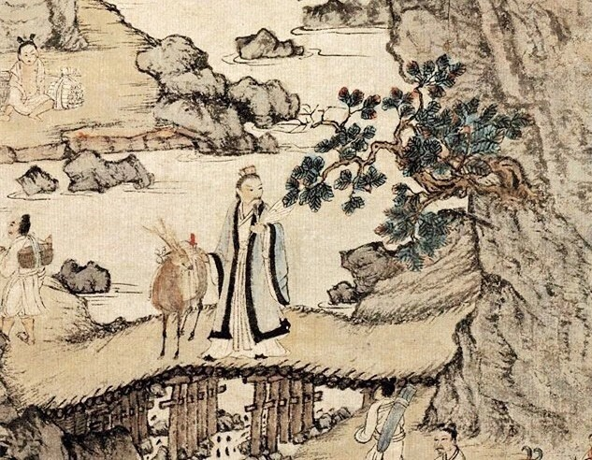
文学与医学的关系： 中国古代医文相尚的故事
《古今医统》云：“葛洪，自号抱朴子，广览群书诸子百家之言，诵记万卷。”
脾胃学说创始人、金代医学家李杲（李东垣）随名儒王若虚、冯叔献学《论语》、《孟子》、《春秋》；

Slide 8
中西文学经典中的疾病与医学
（1）文学与医学的关系
中国文学与医学的故事
西方文学与医学的故事

Slide 9
文学与医学的关系： 西方文学与医学的故事
威廉•奥斯勒的《医学生枕边书》
(1) 新旧约圣经 (2) 莎士比亚的作品 (3) 蒙田散文集 (4) 普鲁塔克的传记 (5) 罗马帝王哲学家马可•奥勒留的回忆录 (6) 艾比克泰德(Epictetus)的作品 (7)托马斯•布朗恩（Sir Thomas Browne，1605-1682）的《医生的信仰》 ( Religio Medici或A Doctors Faith) (8) 唐•吉诃德 (9) 爱默生的作品 (10) 早餐桌上的篇章(奥利佛•温道尔•霍姆斯医著)(Breakfast-Table Series: Oliver Wendell Holmes)
Humility, Humanities, Humor

Slide 10
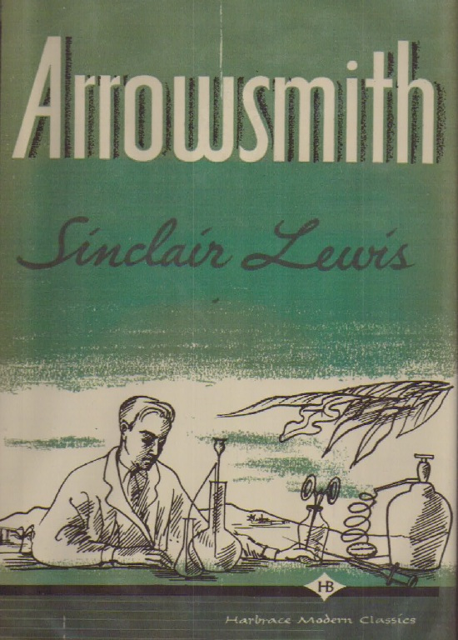
文学与医学的关系： 西方文学与医学的故事
诺贝尔奖获得者辛克莱·刘易斯在小说《阿罗史密斯》中说，医生一生有三本必备书：
《圣经》
《莎士比亚》
《格雷解剖学》

Slide 11
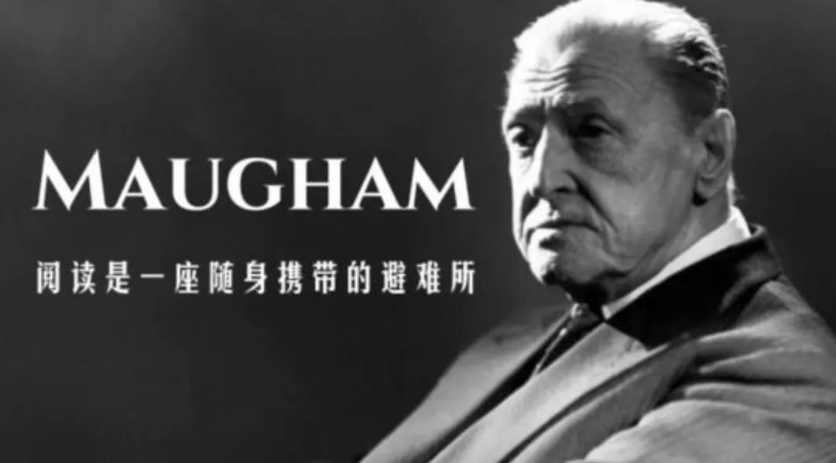
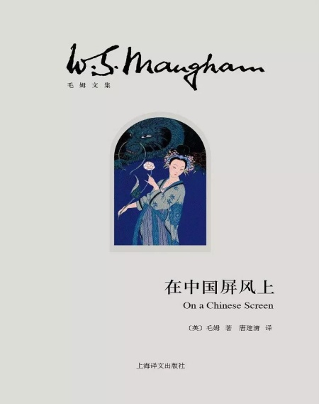
文学与医学的关系： 西方文学与医学的故事
西方许多著名文学家都有医学教育背景或行医经历，如拉伯雷、柯南·道尔、毛姆、契诃夫、阿加莎、威廉斯、米哈伊尔·A·布尔加科夫、迈克尔·克莱顿、刘易斯·托马斯、苔丝·格里森等。

Slide 12
文学与医学的关系： 西方文学与医学的故事
米歇尔（Silas Weir Mitchell，1829–1914）
为毒理学（toxicology）、神经学（neurology）以及免疫学（immunology）做出了重大贡献，同时是一位诗人和小说家。
《一个江湖医生的自白》、
《乔治达德罗病案》
《当绿意盎然时：一部小说》

Slide 13
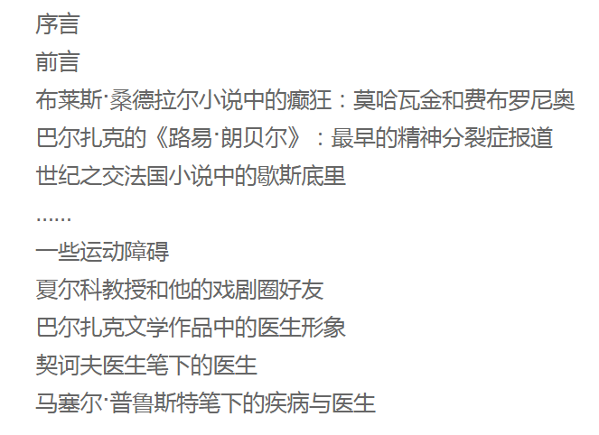
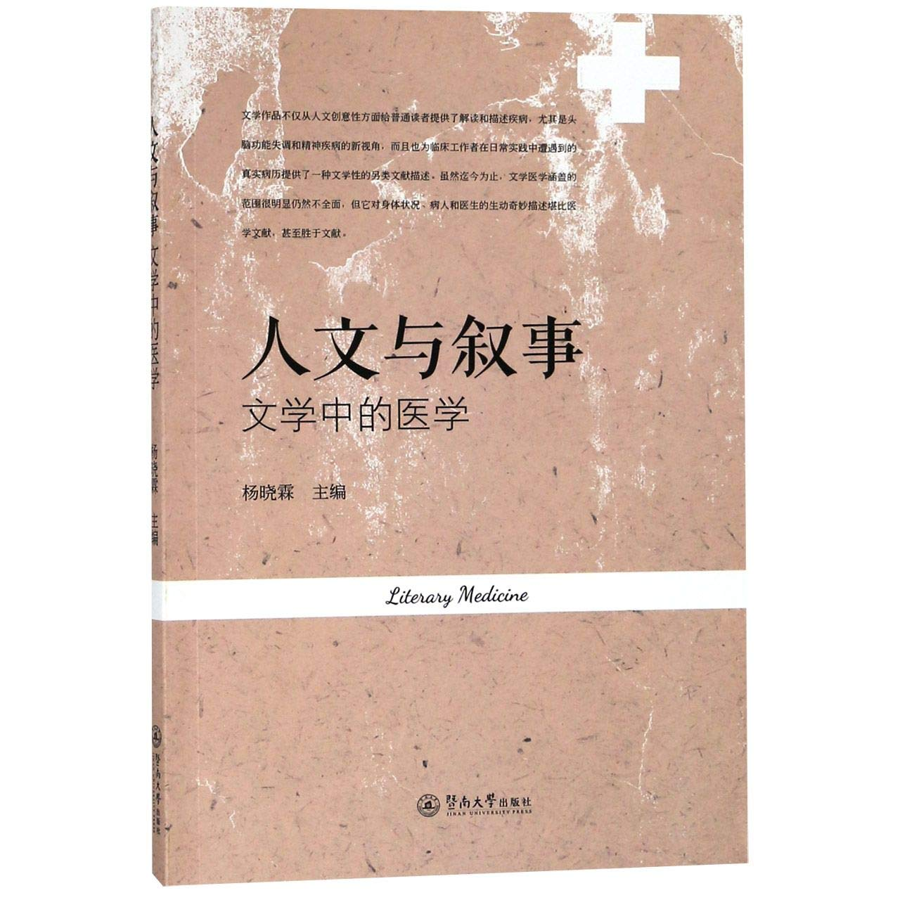
文学与医学的关系： 《文学中的医学》

Slide 14
中西文学经典中的疾病与医学
（2）文学中的疾病与瘟疫
中国文学中的疾病描述
中国文学中的疾病应对
西方文学中的瘟疫故事

Slide 15
中国文学中的疾病与瘟疫
东汉末年，洛阳城外，人迹罕至、杂草丛生， “道殣相望，葬以藁席”。
曹操有《蒿里行》一诗描写这一景象：
铠甲生虮虱，万姓以死亡。
白骨露于野，千里无鸡鸣。
生民百遗一，念之断人肠。
曹植《说疫气》：
“阴阳失位，寒暑错时，是故生疫。”“家家有位尸之痛，室室有号泣之哀。或阖门而殪，或覆族而丧。夫罹此难者，悉被褐茹藿之子，荆室蓬户之人耳！若夫殿处鼎食之家，重貂累蓐之门，若是者鲜焉！此乃阴阳失位，寒暑错时，是故生疫。”

Slide 16
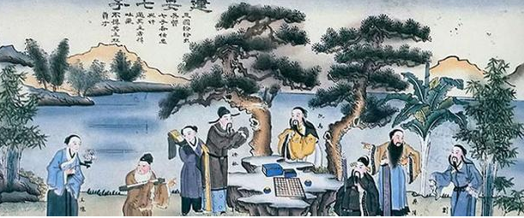
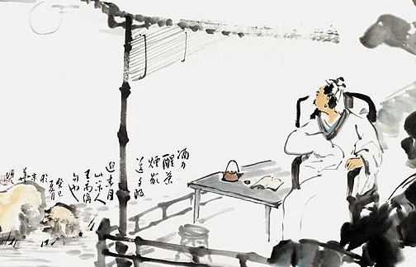
中国文学中的疾病与瘟疫
伤寒鼻祖张仲景在《伤寒论》序中写道：“余宗族素多，向余二百，建安纪年以来，犹未十年，其死亡者，三分有二，伤寒十居其七。”
《三国志•魏志•王粲传》中记载：“阮瑀以建安十七年卒，干、琳、玚、桢二十二年卒。（魏文）帝书与元城令吴质曰：昔年疾疫，亲故多离其灾，徐、陈、应、刘，一时俱逝。

Slide 17
通识教育部 《生命健康经典导读》课程 杨晓霖
谢谢大家！请大家继续收听这一讲的后半段！

Slide 18
“生命健康经典导读”课程 第三节 中西文学经典中的疾病与医学（下）
杨晓霖
通识教育部

Slide 19
中西文学经典中的疾病与医学
（2）文学中的疾病与瘟疫
中国文学中的疾病描述
中国文学中的疾病应对
西方文学中的瘟疫故事

Slide 20
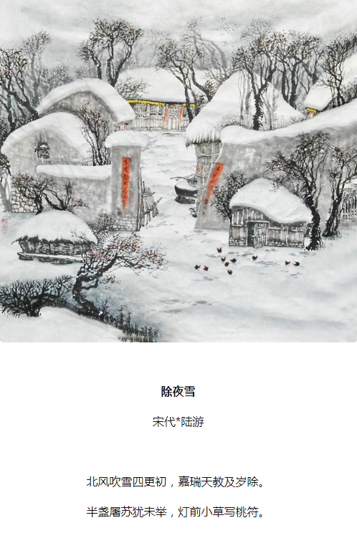
中国文学中的疾病与瘟疫
半盏屠苏犹未举，灯前小草写桃符。
古人制屠苏酒怯瘟病。据传是华佗创制。明代李时珍《本草纲目》：“屠苏酒，陈延之《小品方》云，“此华佗方也”，元旦饮之，辟疫疠一切不正之气。”
药王孙思邈《屠苏饮论》：“屠”就是屠绝鬼炁，“苏”就是苏醒人魂，可以“一人饮之，一家无疾；一家饮之，一里无病。”
孙思邈《备急千金要方》：“饮屠苏，岁旦辟疫气，不染瘟疫及伤寒。

Slide 21
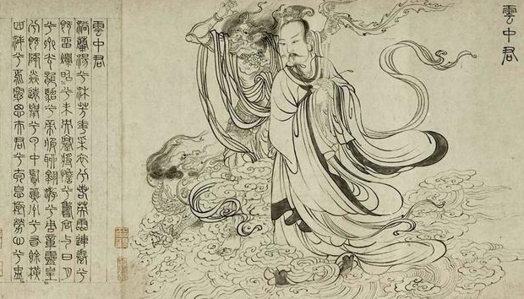
中国文学中的疾病与瘟疫
《荆楚岁时记》： “五月五日，谓之浴兰节”。
屈原《九歌·云中君》：“浴兰汤兮沐芳，华采衣兮若英。”古时流传瘟疫，人们在端午时节沐浴熏衣，祛除病菌，远离瘟疫邪气。
明代高濂的《遵生八笺》则认为浴兰是夏时调摄的重要手段，可“令人不老不病”。

Slide 22
中西文学经典中的疾病与医学
（2）文学中的疾病与瘟疫
中国文学中的疾病描述
中国文学中的疾病应对
西方文学中的瘟疫故事

Slide 23
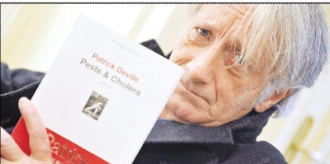
西方文学中的疾病与瘟疫： 经典医学传记小说推介
法国作家帕特里克·德维尔（Patrick Deville） 的《瘟疫与霍乱》（Peste & Choléra）
用文学手法讲述细菌学家、鼠疫杆菌的发现者之一耶尔森（Alexandre Yersin，1863-1943）的生平故事；

Slide 24
西方文学中的疾病与瘟疫
薄伽丘的《十日谈》（1348 年佛罗伦萨鼠疫）
笛福的小说《瘟疫年纪事》（1665 年伦敦鼠疫）
爱伦坡的《斯芬克斯》、《红死魔的假面舞会》
加缪的《鼠疫》
在托马斯·曼的《魔 山》（肺结核）
法国作家让·吉奥诺的《屋顶轻骑兵》（霍乱）
毛姆同名原著改编的电影《面纱》
辛克莱路易斯的《阿罗史密斯》

Slide 25
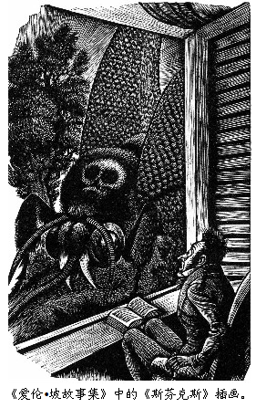
西方文学中的疾病与瘟疫 爱伦坡的《斯芬克斯》
故事发生在纽约爆发霍乱疫情期间，
叙述者声称看到近处山边的巨兽。
叙事者“我陷入了无边的惊惧中，
认为怪物的出现是死到临头的兆”。
原来所谓“巨兽” 是一种名为“斯
芬克斯蛾”的鬼脸小昆虫，当身长
不过“1/16英寸”的生物在距离
“我”的瞳孔仅“1/16英寸”的地
方爬行时，便被放大成了叙事者眼
中的“巨兽”。

Slide 26
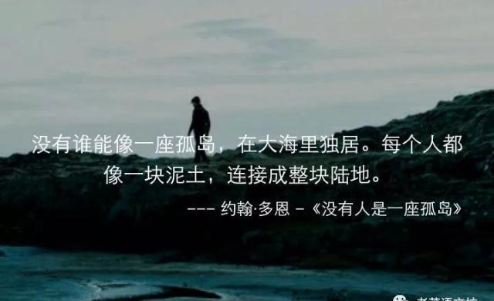
西方文学中的疾病与瘟疫
没有人是一座孤岛，
每个人都是大陆的一部分，
如果海流冲走一团泥土，
大陆就失去了一块，
任何人死亡都让我失落，
因为我是人类的一员。
不要问丧钟为谁而鸣，
丧钟为你而鸣。”
——英国诗人约翰多恩
《丧钟为谁而鸣：生死边缘的沉思录》
在疫情中，互相鼓励，互
相帮助，战胜疫情。
瘟疫始于大雪，发于冬至
生于小寒，长于大寒，盛于
立春，弱于雨水，衰于惊蜇。

Slide 27
中西文学经典中的疾病与医学
（3）疾病文学叙事经典选读
托尔斯泰的《伊万伊里奇之死》
索尔仁尼琴的《癌症楼》
穆尔勒医生的《莫奈拒绝手术》

Slide 28
疾病文学叙事经典选读
人类文学上描写疾病和死亡的巅峰神作；
医生小说家珀西（Walker Percy）说，“接受了十二年的科学教育之后，我感觉自己就像阅读完黑格尔全集的Kierkegaard。 Kierkegaard说黑格尔解释了太阳底下的一切事情，却遗漏了一个小的细节：那就是一个生活在这世界上的人必有一死意味着什么？”
对于一个临终患者而言，疾病的心理、社会、精神层面都至关重要，而我们的生物医学知识不可能满足患者的需求。

Slide 29
中西文学经典中的疾病与医学
（3）疾病文学叙事经典选读
托尔斯泰的《伊万伊里奇之死》
索尔仁尼琴的《癌症楼》
穆尔勒医生的《莫奈拒绝手术》

Slide 30
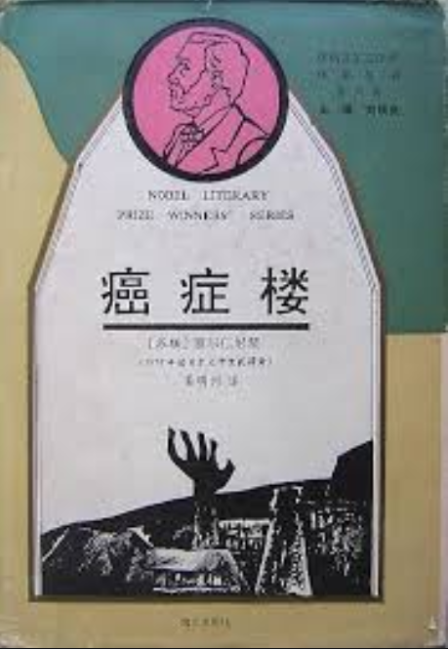
疾病文学叙事经典选读
一栋破旧不堪的癌症住院楼挺立在苏联一个小城市里。这座住院楼里，住着的都是带着各自经历和故事的癌症患者。
在《癌症楼》这个故事里，我们也在不断遭遇医生眼中的治愈与患者眼中的治愈之间的视域差距。

Slide 31
中西文学经典中的疾病与医学
（3）疾病文学叙事经典选读
托尔斯泰的《伊万伊里奇之死》
索尔仁尼琴的《癌症楼》
穆尔勒医生的《莫奈拒绝手术》

Slide 32
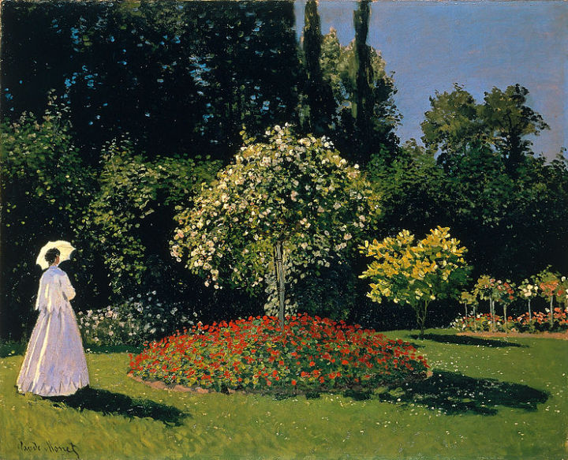
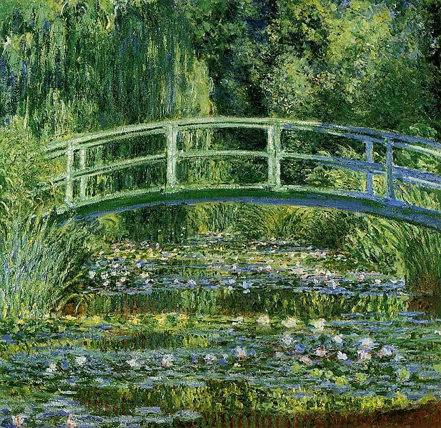
疾病文学叙事经典选读
李瑟尔・穆尔勒医生的诗《莫奈拒绝手术》（“Monet Refuses the Operation”，2014）
以莫奈作为叙事者，叙述法国印象派著名画家莫奈在得了白内障之后如何说服医生并告诉他们自己不愿意通过手术移除的原因。
在没有手术摘除白内障的状况下，莫奈晚年创作出风格迥异的作品，达到艺术高峰。

Slide 33
与医学或疾病相关的经典艺术著作
《叙事医学人文读本》
杨晓霖的《文学中的医学》（2018年暨大出版社）
托尔斯泰的《伊万伊里奇之死》
辛克莱·路易斯的《阿罗史密斯》
Margaret Atwood的小说《欧依克丝和克雷克》
索尔仁尼琴的《癌症楼》
毛姆的《疗养院》
托尔斯泰的《战争与和平》
卡夫卡的《变形记》
毛姆的《面纱》
德维尔的《瘟疫与霍乱》

Slide 34
思考问题
患者眼中的死亡与医生眼中的死亡有什么区别？
联系第一章的哲学经典著作中的生老病死主题，有什么收获？
患者眼中的疾病与医生眼中的疾病有什么区别？
再找一些与疾病、医学发展相关的经典文学作品，与大家分享。

Slide 35
通识教育部 《生命健康经典导读》课程 杨晓霖
谢谢大家！

